Slide 1
Fake News’ Detector{
fakeNews.ipynb
fakeNews.csv
[Machine Learning]
#modello SVM
}
Hackathon

Slide 2
fakeNews.ipynb
fakeNews.csv
Perché Fake News {
Veridicità
Verificare le news false
Successo
Alta probabilità di successo
Database
Ampie risorse per il nostro database
Sensibilizzazione
Sensibilizzare le persone a riconoscere le fake news
}
Hackathon

Slide 3
fakeNews.ipynb
fakeNews.csv
Perché non funziona {
Il csv contiene troppi elementi (71,5 kb), per cui
il computer non ha abbastanza memoria RAM per
processare i dati (richiede 16.5 GiB).
Le slide successive contengono il codice corrispondente
ai plot che non sono mai stati creati a causa del peso
del dataset
}
Hackathon

Slide 4
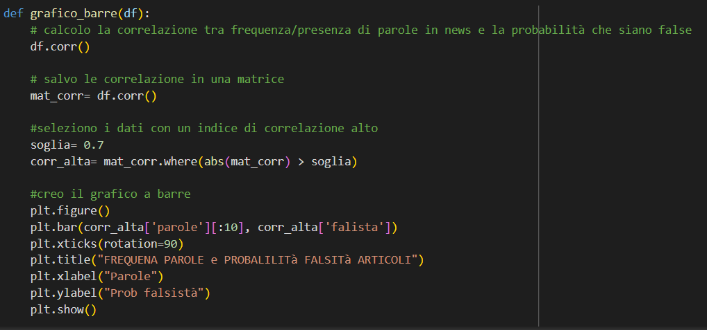
fakeNews.ipynb
fakeNews.csv
Keywords - Fakeness Probability {
}
Il grafico rappresenta come la probabilità di una notizia falsa varia in
base alla presenza e alla frequenza di parole chiave negli articoli.
Hackathon

Slide 5
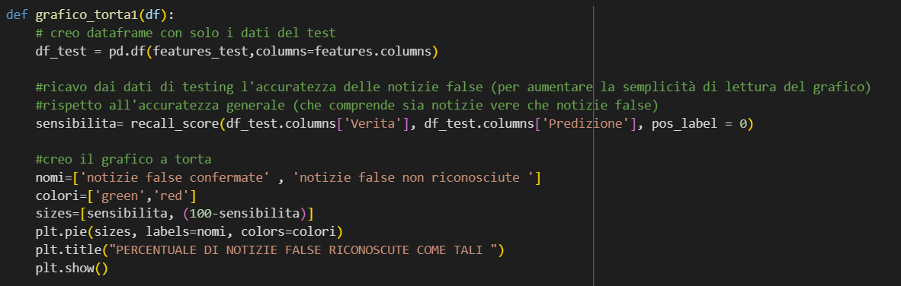
fakeNews.ipynb
fakeNews.csv
Detector’s accuracy {
}
Il grafico rappresenta quante, tra le notizie false presenti nella fase
di testing, sono state rilevate dal nostro modello AI
Hackathon

